Slide 1
네트워크 관리자

Slide 2
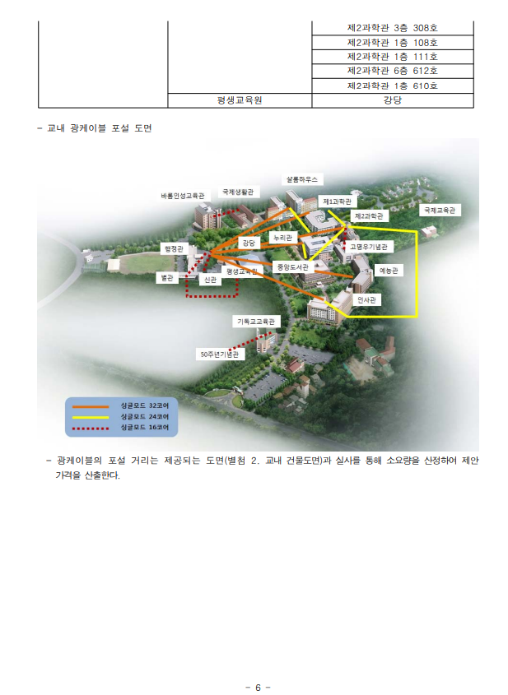
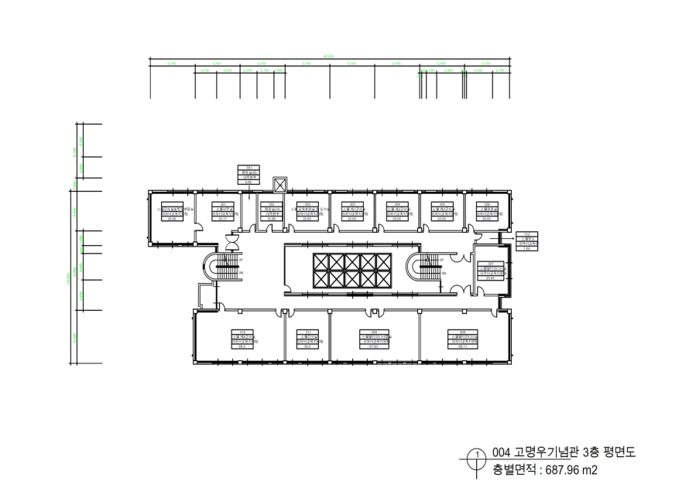
네트워크 엔지니어

